Slide 1
微信阅读网站小程序
演示ppt
姓 名：
专 业：
指导教师：

Slide 2
课题背景
随着移动互联形式的不断发展，各行各业都在摸索移动互联对本行业的改变，不断的尝试开发出适合于本行业或者本公司的APP。但是这样一来用户的手机上就需要安装各种软件，但是APP作为一个只为某个公司服务的一个软件，是一种闭环的生态，从用户获取和保持用户的粘性都变成了一个难题，并且在维护上面也需要考虑成本，慢慢的变成了不开发APP跟不上潮流，开发APP则运营上面步履维艰。如何获取一个新的客户来源通道以及转换通道，变成了管理者都需要面对的一个问题。如何让一个用户从已经习惯的应用里跳转到希望用户访问的应用里，这是一个问题，而微信小程序就解决了这样的难题。微信拥有庞大的用户基础，可以不用更换APP直接在微信上就可以访问用户想要访问的资源。因此微信小程序相对于APP来讲更受欢迎，本次课题就运用了微信小程序技术开发一个微信阅读网站小程序。

Slide 3
课题意义
背靠微信庞大用户群体的微信小程序，变成了当前解决用户访问应用程序入口方案的一种选择，用户的手机里面只要有微信，不需要安装新的软件，就可以直接访问指定目标，获取指定内容，解决了管理者的痛点，并且微信作为一个聊天工具，在微信里有支持的各种各样的生活服务，也为微信的用户提供了粘性，微信小程序不管是针对用户或者管理者都是一个双赢的存在。目前，传统电商及零售行业因为小程序的出现而获得了新生。本次课题针对图书章节的阅读，借助于微信小程序这样的平台，可以更加方便用户购买图书章节，在线阅读图书各个章节内容。

Slide 4
开发环境
微信阅读网站小程序小程序端使用微信开发者工具，服务器端使用Java语言开发，结合SSM框架，系统数据库采用mysql，运行平台：windows7及以上，采用Tomcat7.0以上作为WEB服务器软件。

Slide 5
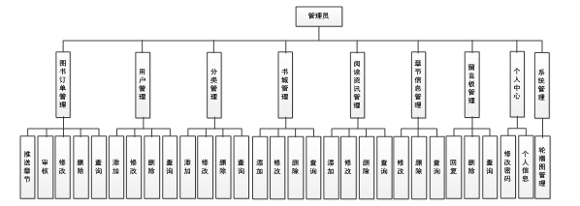
管理员功能结构设计
管理员管理书城，图书订单，图书章节，回复用户留言，管理用户以及阅读资讯。

Slide 6
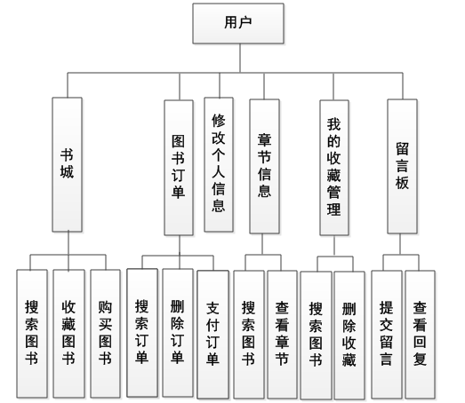
用户功能结构设计
用户购买并支付图书订单，查看图书章节，发布留言，管理图书收藏信息。

Slide 7
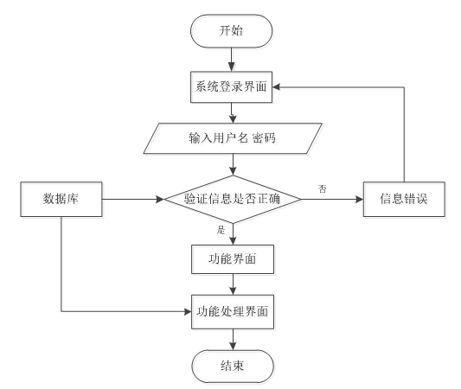
系统操作流程
程序上交给用户进行使用时，需要提供程序的操作流程图，这样便于用户容易理解程序的具体工作步骤，现如今程序的操作流程都有一个大致的标准，即先通过登录页面提交登录数据，通过程序验证正确之后，用户才能在程序功能操作区页面操作对应的功能。

Slide 8
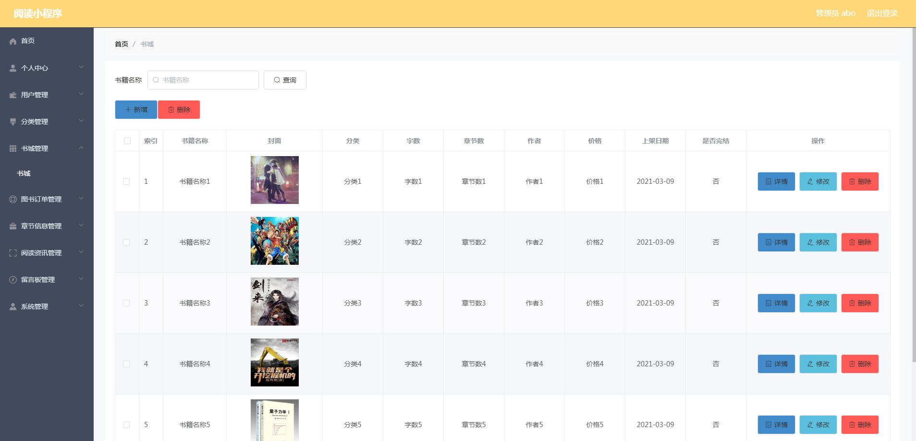
管理员功能介绍
书城管理
管理员进入指定功能操作区之后可以管理书籍信息。其页面见下图。管理员增删改查书籍信息，查看书籍章节是否已完结。

Slide 9
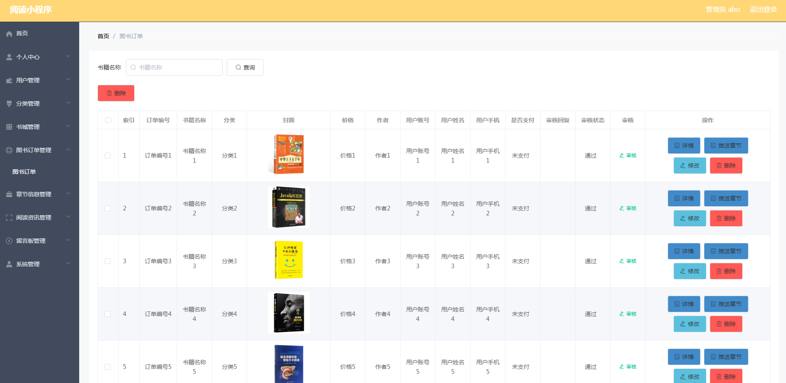
管理员功能介绍
图书订单管理
管理员进入指定功能操作区之后可以管理图书订单。其页面见下图。管理员审核订单，查看订单是否支付，为购买图书的用户推送对应的章节。

Slide 10
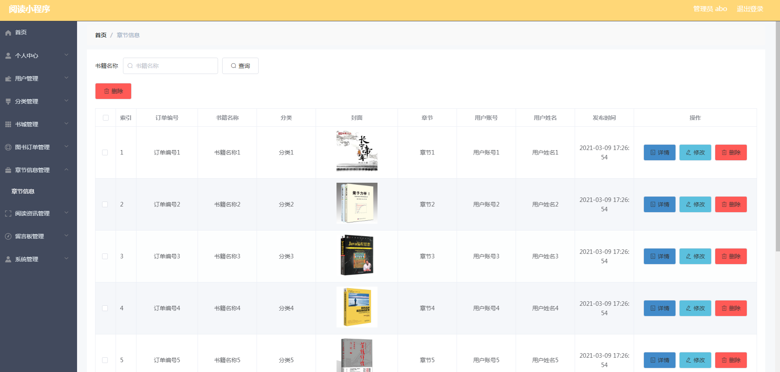
管理员功能介绍
章节信息管理
管理员进入指定功能操作区之后可以管理章节信息。其页面见下图。管理员维护章节信息，可以修改，删除信息。

Slide 11
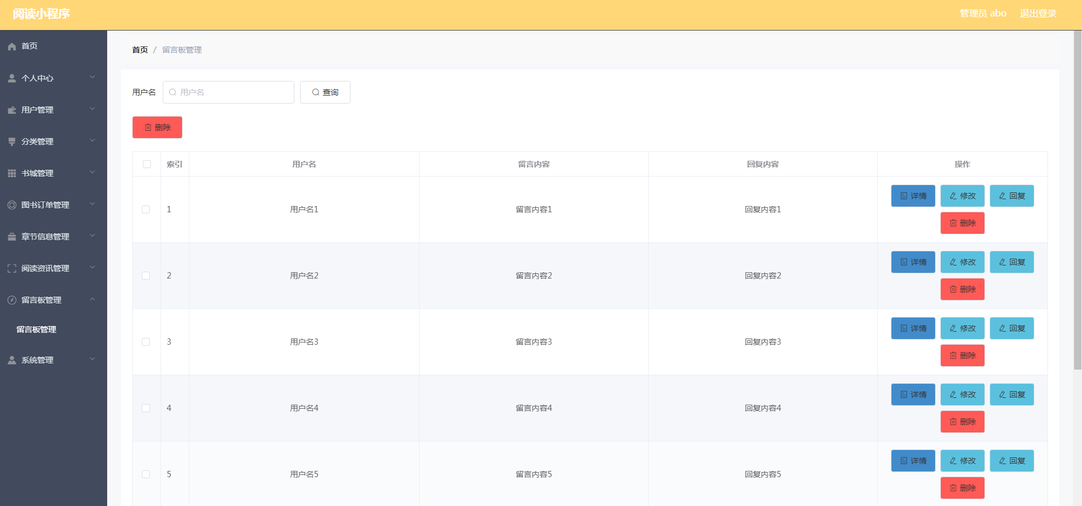
管理员功能介绍
留言板管理
管理员进入指定功能操作区之后可以管理留言。其页面见下图。管理员能回复用户留言。

Slide 12
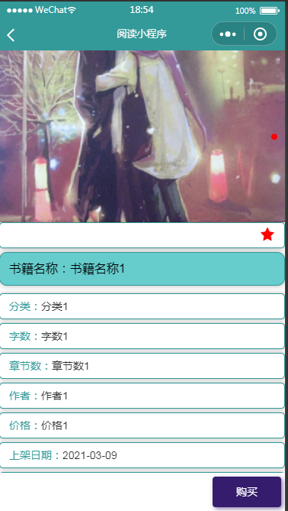
用户功能介绍
图书信息
用户进入指定功能操作区之后可以查看图书介绍。其页面见下图。用户查看图书章节数，作者，价格，图书简介等资料，可以点击红色五角星收藏图书，也能购买图书。

Slide 13
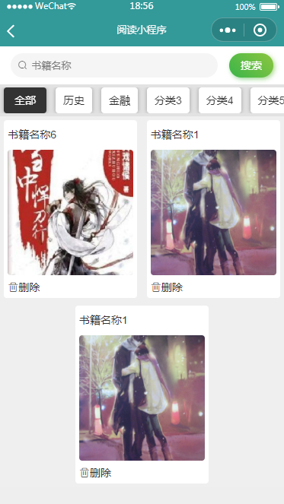
用户功能介绍
图书订单
用户进入指定功能操作区之后可以管理图书订单。其页面见下图。用户搜索图书订单，点击图书的封面图片可以支付尚未支付的订单，也能删除订单。

Slide 14
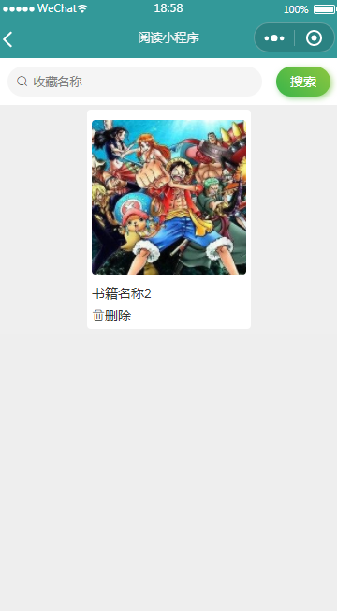
用户功能介绍
我的收藏管理
用户进入指定功能操作区之后可以管理收藏的图书。其页面见下图。用户删除收藏的图书，搜索收藏的图书。

Slide 15
结论
作为毕业设计，分配给本系统的设计与制作时间还是不足的，所以，微信阅读网站小程序还有许多需要完善的地方。
第一个就是本系统的编程代码问题，各个程序文件的代码存在冗余的地方非常多，导致代码不够简洁，同时对代码的注释也比较麻烦。编码期间，对于很多页面可以共享的函数与方法都没有单独列出来，而是在需要用到函数和方法的页面上都重新编写了代码，通过后期的技术学习，以及对编码过程的分析总结，发现可以把共用的函数或方法编写在同一个页面上，在之后的页面中，需要使用此函数的页面，则可以直接调用函数，无需再编写代码了，这样可以简化代码，也能节省时间和存储空间。
第二个就是对数据库的设计不够好，在数据处理中，影响程序运行速度。因此需要对数据库的性能进行优化。通过这方面知识的学习，在某个开发技术类的博客中，发现可以用数据库连接池技术来解决数据库的性能问题，另外还需规范数据库里面的关系模式，降低数据库的冗余率，提高运行速度。
如果说平时的作业也是检查对知识的掌握情况，那么制作毕业设计，将是对自身所有知识的一个全面检测。因为系统能够制作完成则是经历了很多阶段，正如文中所展示的那样，先有可行性分析，对功能的分析，对功能的设计，对数据库的设计，对程序功能的编码实现，对完成编码程序的测试等，这些环节缺一不可，而且还都需要认真对待，大学学到的所有知识在制作系统时，才会发现不够用。所以这个项目制作，在检测自身能力的同时，也对问题分析，资料搜集，问题解决等能力进行了培养。
我通过制作本系统，熟悉了程序开发的流程，提高了对程序的编码能力，培养了独立分析与解决问题的能力；但也让我明白自身的不足之处，所以在接下来的时间，我还是要加强对技术知识的学习，去逐渐完善本系统。

Slide 16
致谢
制作毕设项目这段时间，忙碌又充实。从最开始选题的不知所措，到现在毕设项目完成时的淡然，两种完全不同的心境，也意味着我这段时间在不断成长。项目制作是一个很耗费时间与精力的任务，如果说仅仅依靠自己的话，那肯定达不到毕设的标准。所以，这一路走来，导师给予我的帮助也是非常大的。不管我处于哪个阶段，比如选题阶段，比如分析系统功能阶段，设计系统结构阶段，系统编码阶段等，都有导师参与指导，他提出的建议和技术上的指导让我可以更快地完成这个毕设项目。此刻，我非常感谢导师，感谢他提供的帮助。
毕设项目制作期间，我身边的同学也及时指出了我系统的错误，并帮助我完善已开发的系统，还提供了很多文档撰写的技巧，所以，我也非常庆幸能和他们一起努力制作项目，也非常感谢他们一直以来的陪伴。
大学短短几年，能够得到成长，也离不开授课老师们，他们一直在校园为广大学子传授知识，用他们毕生所学，教出一批批优秀的学生，我这几年的成熟与成长也得益于他们的教导。所以我也非常感谢校园的各位老师。
即将离开校园，回想这几年的时光，还真挺不舍。安安静静在校园走了一圈，发现我的大学校园真的很美，我也感谢学校给我们提供这么美好的学习环境，以及给了我上大学的机会。感谢母校！

Slide 17
讲演完毕
感谢各位评审老师！

